Slide 1
LES COMPARTIMENTS LIQUIDIENS

Slide 2
Plan.
Définition du milieu intérieur.
Utilisation des traceurs dans l’étude des compartiments liquidiens.
  Définition d’un compartiment.
  Mesure du volume d’un compartiment.
L’eau dans l’organisme.
Les grands compartiments de l’organisme.
  Extracellulaire.
  Intracellulaire.
  Trancellulaire.
●
●
Echanges entre les compartiments.

Slide 3
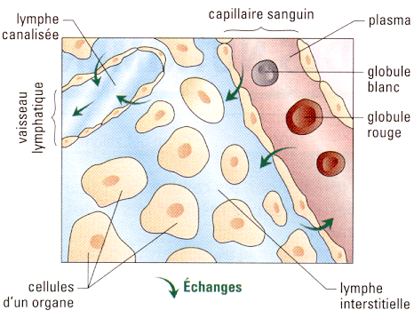
Le milieu intérieur.

Slide 4
Définition du milieu intérieur
Le milieu intérieur d’un organisme multicellulaire, comme l’Homme, correspond au liquide extra- cellulaire contenu dans le corps et séparé du milieu extérieur par le tissu cutané
Le liquide extracellulaire = liquide interstitiel + plasma
Le liquide extracellulaire est renouvelé par deux circulations qui se font dans des vaisseaux : sanguine et lymphatique
Le milieu intérieur est caractérisé par son
HOMEOSTASIE = constance de sa composition

Slide 5
Homéostasie
Déséquilibre récepteur correction du déséquilibre
systèmes régulateurs
Troubles de la régulation du milieu intérieur
détectables sur prise de sang

Slide 6
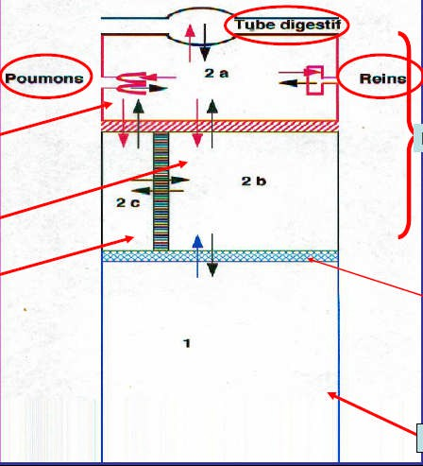




Compartiments liquidiens de l’organisme

Slide 7
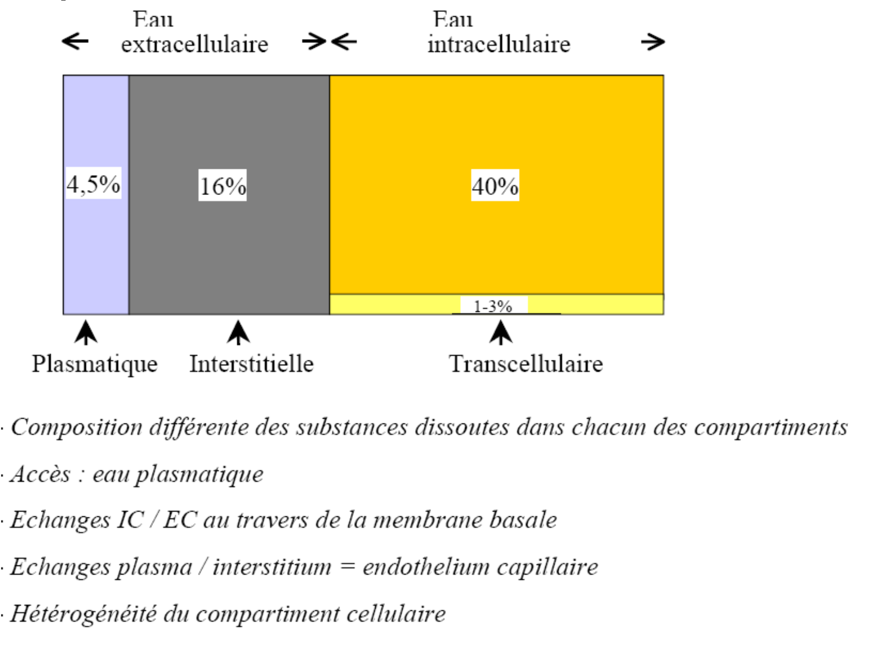
Compartiments liquidiens de l’organisme

Slide 8
Compartiments liquidiens de l’organisme
Traceurs :
-Non toxiques
-Injectables
-Diffusion homogène et spécifique
-Sans action sur distribution de l’eau
-Dosage simple

Slide 9
COMPARTIMENTS LIQUIDIENS
Mesure des compartiment LIQUIDIENS
V = M / C
M = masse de l’indicateur injecté
C = concentration dans l’échantillon Conditions à respecter in vivo : traceur non toxique, facilement mesurable,
répartition rapide et uniforme.

Slide 10

Mesure des compartiments

Slide 11
résultats
Eau totale : eau tritiée
Volume plasmatique : bleu Evans, albumine marquée 125I Hématies 51Cr
Eau extracellulaire : Inuline (20 %)
Eau interstitielle : eau extracellulaire – eau plasmatique
Eau cellulaire : eau totale - eau extracellulaire

Slide 12
Homéostasie de l’eau totale
sorties
urine | 1500
selles | 100
transpiration | 0
perspiration | 500
respiration | 400
Total | 2500
Entrées:
-Boissons1500ml
-Aliments700 ml
-Eau endogène300ml
Total 2500 ml.
Régulation: soif et rein

Slide 13



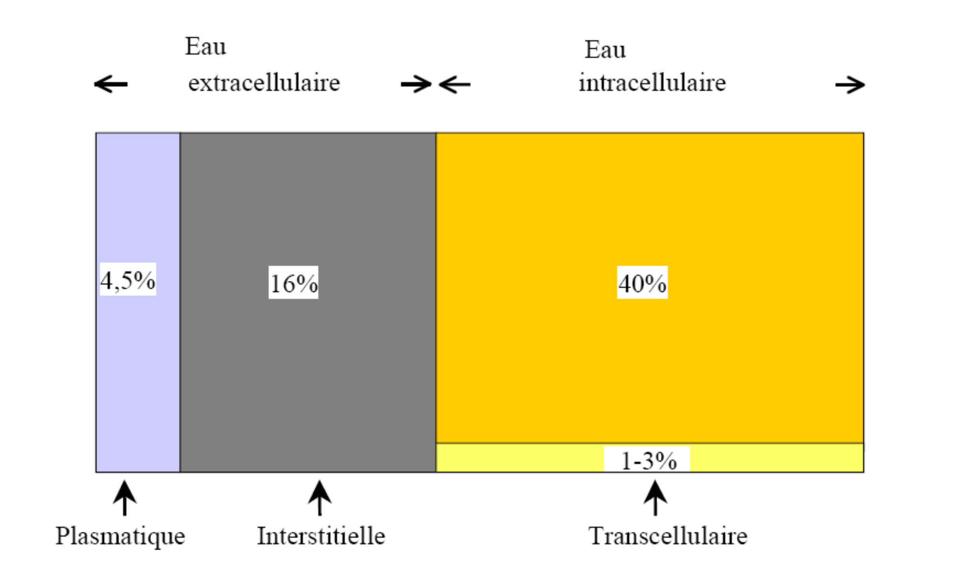
Répartition de l'eau dans l'organisme
Eau totale = 60% du poids corporel

Slide 14
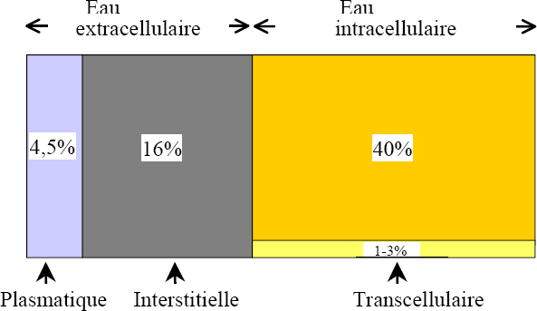
Répartition de l'eau dans l'organisme
-Eau totale = 60 % du poids corporel,
varie avec tissu (70 % tissus mous), plus faible : os, cartilage, graisse (surpoids) âge : nourrisson = 75 % (vieillard: <50%)
sexe, H 60 %, F 50 % (grossesse)
-Toute variation rapide du poids corporel = rétention ou perte d’eau.

Slide 15
Résultats des mesures
En % poids du corps Volume d’eau total lourde ou eau tritiée
-60% poids du corps
-Sexe
-Age
Eau

Slide 16
Compartiments extracellulaires
Volume total
- mannitol, inuline C14*
-20% poids du corps
Volume plasmatique
  Albumine marquée I*
  colorant bleu evans
-4 % poids du corps
volume sanguin

Slide 17
Compartiments extracellulaires
Volume interstitiel + lymphatique
= volume total –volume plasmatique
16 % poids du corps

Slide 18
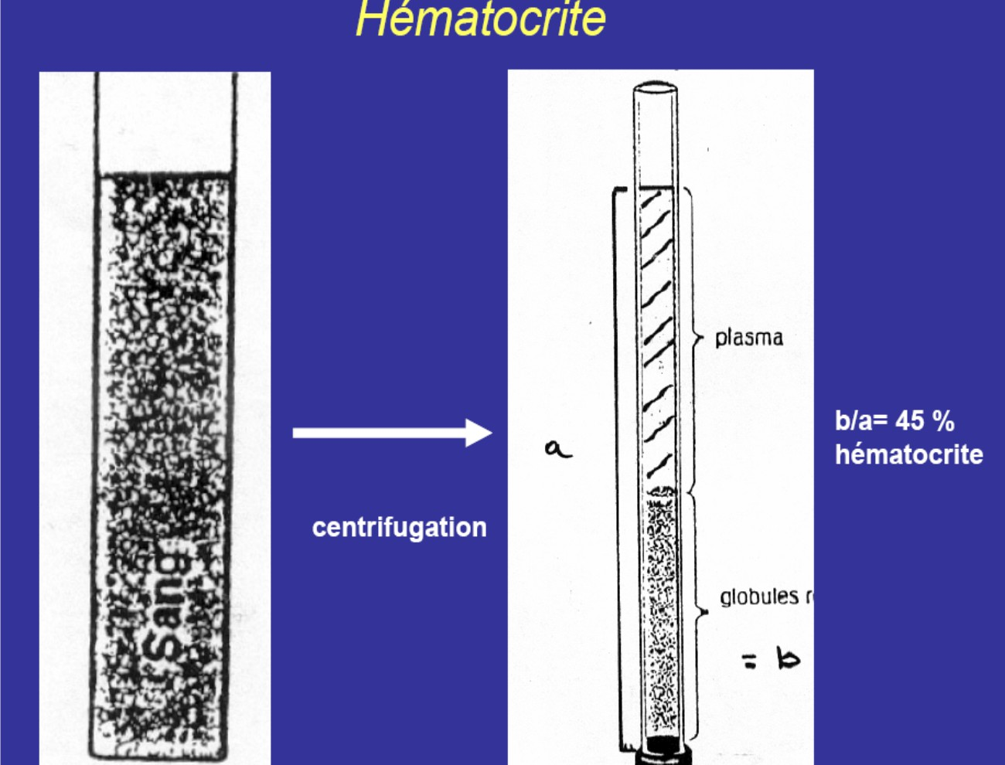
Hématocrite.

Slide 19
compartiment plasmatique
Propriétés physiques
-Jaune clair à jeun
-Lactescent en post-prandial
-Visqueux
-Alcalin pH 7,35-7,45
-Coagulable

Slide 20
compartiment plasmatique
Sels minéraux du compartiment plasmatique:
-Ions
-Ionogramme sanguin
-Neutre électriquement
-Na Cl +++
-Osmolalité= 300 mosm/L
-H+p

Slide 21
COMPOSITION IONIQUE DU PLASMA
Cations | meq/l
Sodium Na+ | 142
Potassiu m K+ | 4
Calcium Ca++ | 5
Magnésiu m | 2
total | 153
Anions | meq/l
Chlore Cl- | 103
Bicarbonates HCO3- | 26
Phosphates H2PO4-, HPO4-- | 1.8
Sulfates SO4-- | 1
Acides organiques (lactates…) | 5
Protéines (alb, 0.7, glob, 0.2) | 16
total | 153

Slide 22
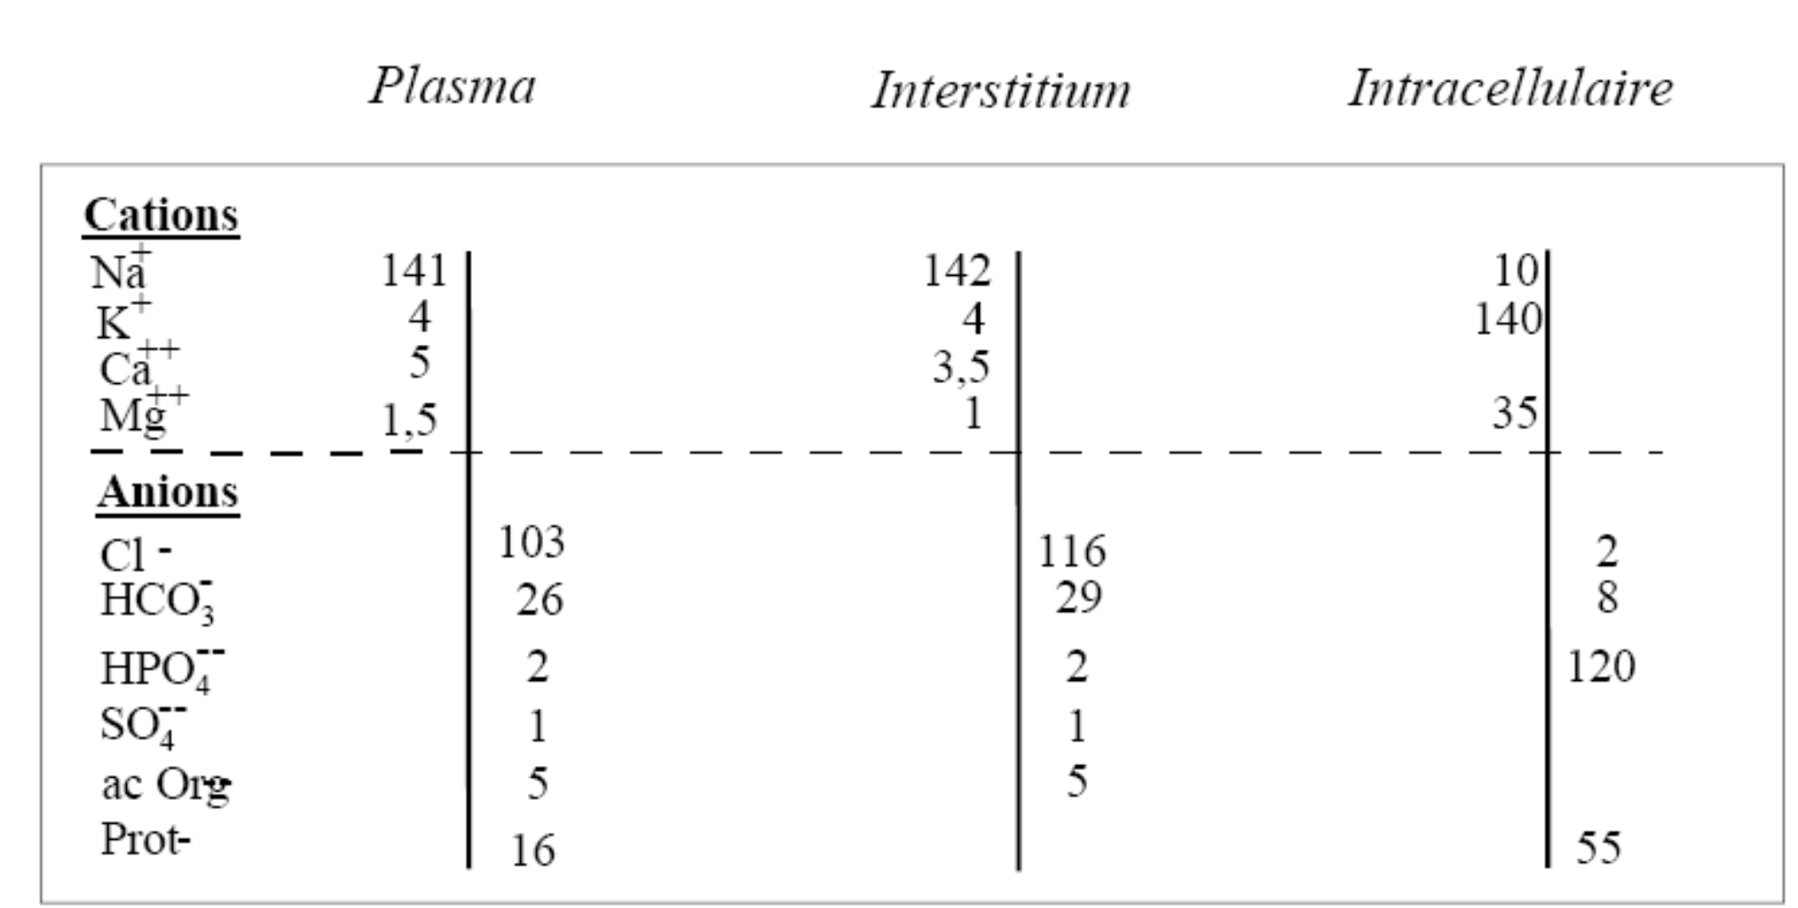
Composition des compartiments en électrolytes et substances dissoutes

Slide 23
compartiment plasmatique
Le pH plasmatique
-pH = 7,40
-Acidose pH < 7,35
-Alcalose pH > 7,45
-Activité cellulaire H+
-Homéostasie ++

Slide 24
compartiment plasmatique
Régulation du pH plasmatique
Régulation immédiate = > systèmes tampons H++ HCO3-<---> H2C03
Bicarbonate/ acide carbonique Protéinate/ protéine
Phosphates disodique/phosphates monosodique

Slide 25
compartiment plasmatique
Régulation du pH plasmatique
-Régulation immédiate = systèmes tampons
-Régulation retardée
-Directe reins H+
-Indirecte poumons CO2

Slide 26
compartiment plasmatique
Substances organiques protéiques
Protéines 70g/L
Propriétés :
-Origine hépatique
-Pression osmotique du milieu interstitiel
-Anions équilibre électrique
-Pouvoir tampon

Slide 27
compartiment plasmatique
--Albumines 60 %
PM faible
Pression osmotique ++
Transporteurs
Maladie hépatique
Maladie rénale protéinurie
diminution
--Globulines 35 %
PM 200 000-400 000
Trois groupes : α, β, γ
γ globulines
immunoglobulines ++
A, D, E, M, G
--Facteurs de coagulation et fibrinolyse 5%
--Fibrinogène

Slide 28
compartiment plasmatique
Substances organiques non protéiques
-Urée 0,3 g/L
Origine hépatique
Élimination urinaire
-Acide urique 0,05g/L
«Goutte»
-Glucose glycémie = 1g/L
Diabète
hypoglycémie
-Lipides 5-8g/L
Triglycérides
Cholestérol HDL et LDL

Slide 29
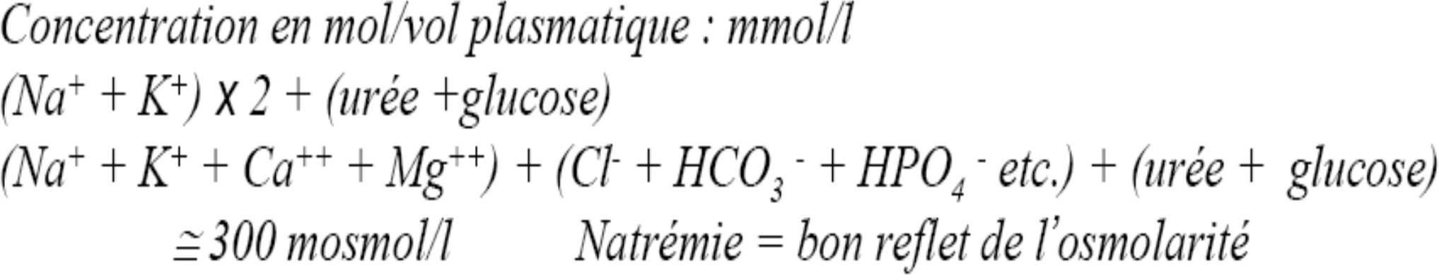
Osmolarité cellulaire
du compartiment extra
Sodium = cation principal du compartiment extracellulaire

Slide 30
Propriétés physico-chimiques du compartiment interstitiel
Ne circule pas
Échanges avec plasma et cellules
renouvellement
Épuration par la circulation lymphatique
Ultra filtrat du plasma
Neutre électriquement
Protéines 2 g/L

Slide 31
Compartiment intracellulaire
volume total –volume extracellulaire
40 % poids du corps Inhomogénéité tissulaire

Slide 32
Propriétés physico-chimiques du compartiment intracellulaire
Analyse difficile
Hétérogénéité cellulaire
Osmolarité proche du liquide extracellulaire
K+cation principal
Mg ++

Slide 33
Compartiments transcellulaires
Liquides
-Articulaires
-Céphalorachidien
-Digestif
-Oculaire
-Oreille interne
-Glandulaires
  1,5 Litres

Slide 34
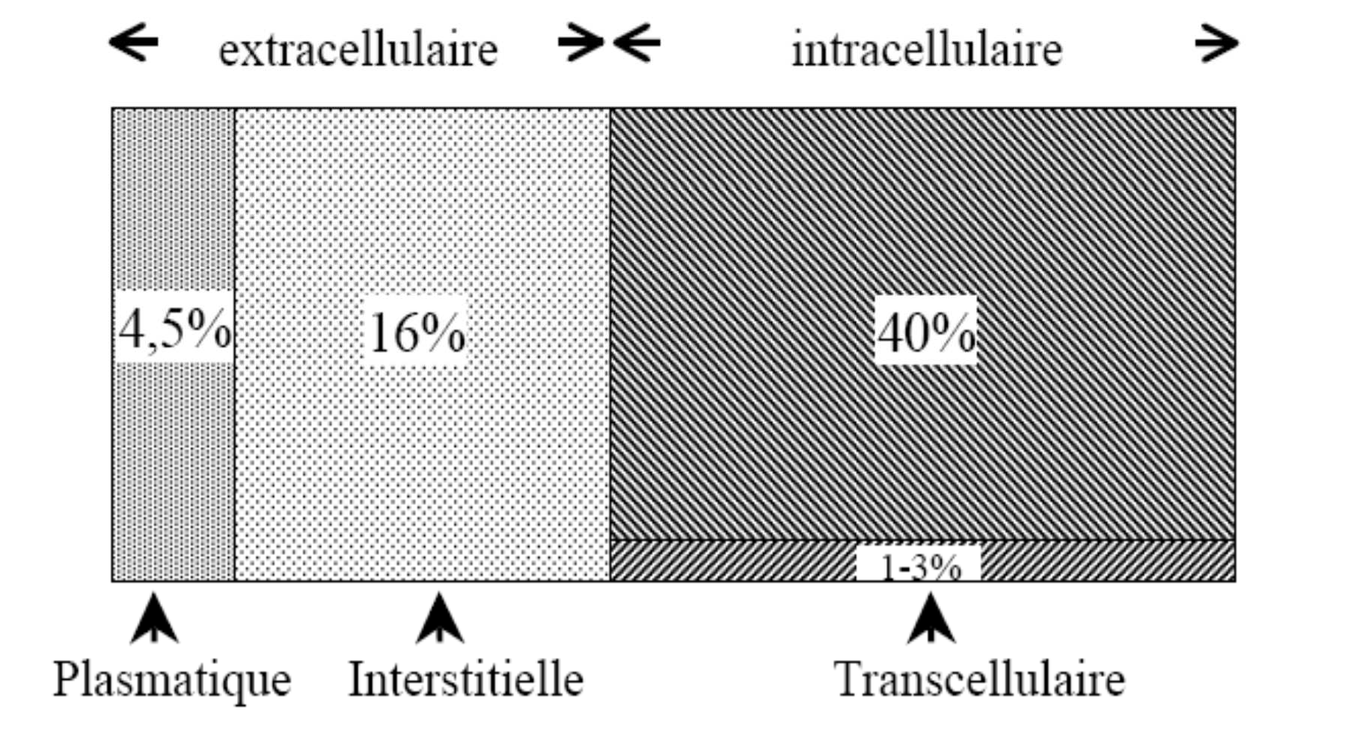
Echanges plasma interstitium

Slide 35

Echanges plasma interstitium
Compartiment extracellulaire: Plasma ≠ interstitium (protéines)
liquide interstitiel = ultrafiltrat du plasma
(dépourvu de protéines) répartition des anions différente de part et d’autre de la membrane selon équilibre de Gibbs- Donnan
Compartiment intracellulaire: Composition intracellulaire ≠extracellulaire

Slide 36
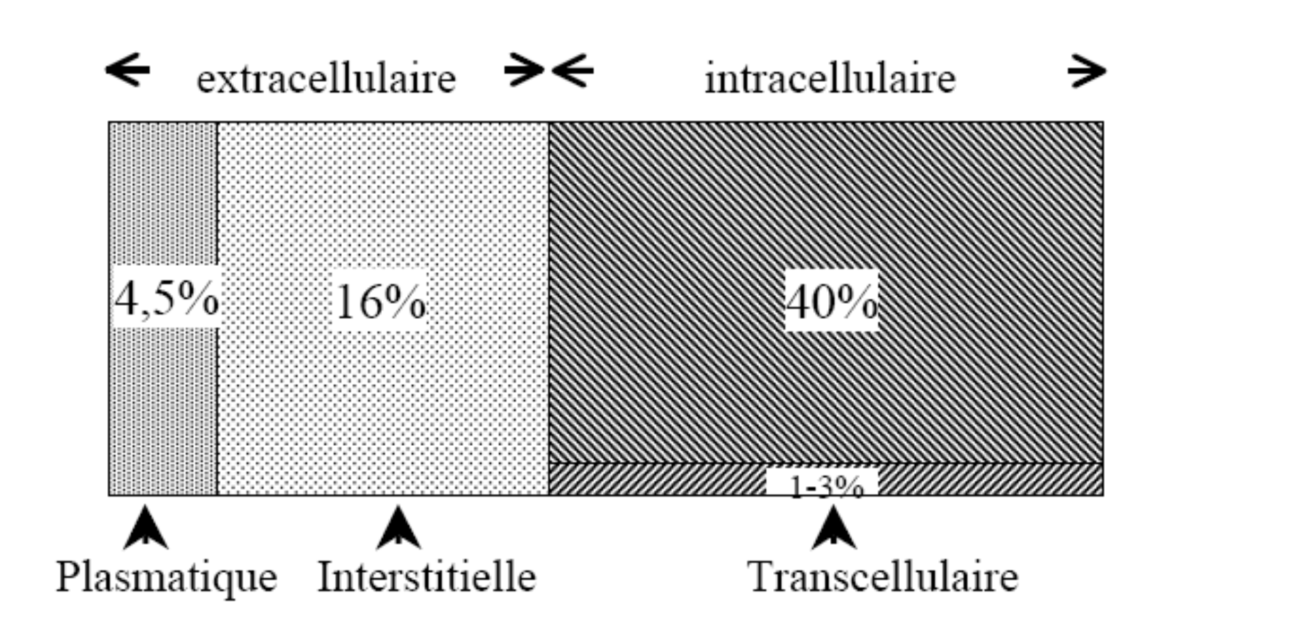
Echanges plasma interstitium

Slide 37
Échanges plasma interstitium
Les flux d’eau entre ces secteurs sont passifs et dépendent des gradients de pression osmotique et de pression hydrostatique.
Paroi vasculaire : membrane semi-perméable vis à vis des protéines du plasma liquide interstitiel = ultrafiltrat du plasma (dépourvu de protéines)
Protéines = responsables d’une pression osmotique
= pression oncotique

Slide 38
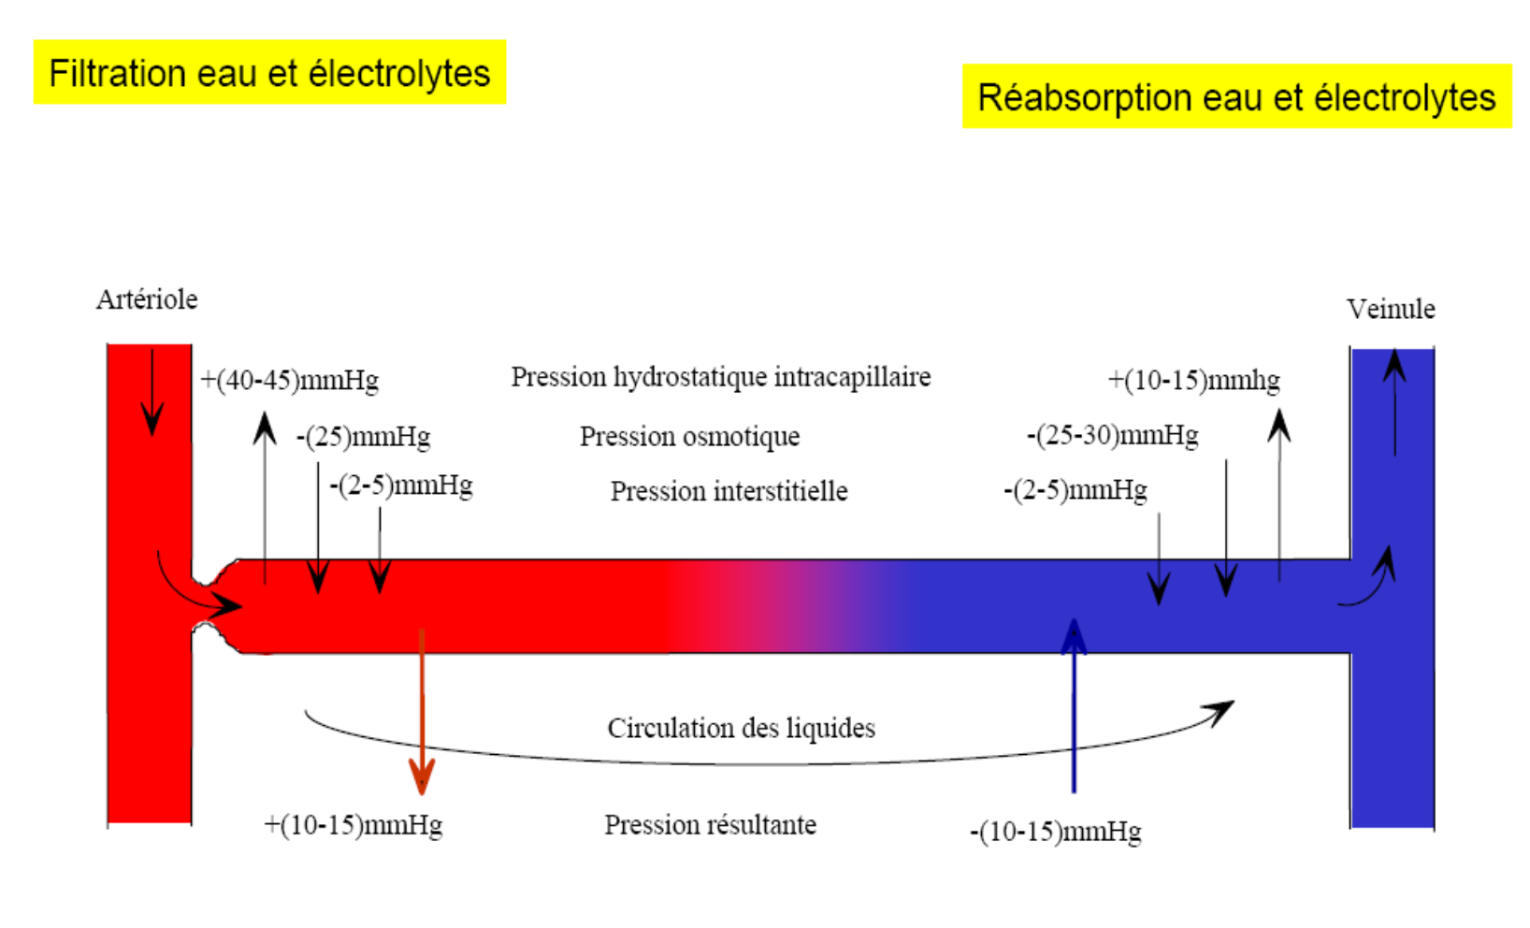
Echanges plasma interstitium
pression oncotique

Slide 39
COMPARTIMENTS LIQUIDIENS
Composition des compartiments
Unités employées:
-La mole : M [ ]molaire: PM g/l = 1 M /l exemple sodium Na+: PM = 23
23 g/l = 1 mole/l = 1 molaire 23 mg/l = 1mmole/l
-L’osmole: pour une substance dissoute, concentration détermine la P osmotique
1mmole/l = 1 mosmole/l = 17 mmHg
-L’équivalent : Eq, permet d’étudier la répartition des charges :
Σanions = Σcations
[ ]eq= [ ]molaire x valence

